Slide 1





ASIGUR Bacău și Vrancea” (Aria-de-Servicii-Integrate-Guvernate-local-cu-Respect Bacău și Vrancea), cod proiect PN4056
PROMOTOR PROIECT
Direcția Generală de Asistență Socială și Protecția Copilului Bacău
Working together for a green, competitive and inclusive Europe/Lucrând împreună pentru o europă verde, competitivă și incluzivă
Proiectul ”ASIGUR Bacău și Vrancea (Aria-de-Servicii-Integrate-Guvernate-local-cu-Respect Bacău și Vrancea)” beneficiază de un grant în valoare de 2.439.510,45 euro (11.673.057,52 lei) oferit de Norvegia, prin Granturile Norvegiene în cadrul Programului ”Dezvoltare locală, reducerea sărăciei și creșterea incluziunii romilor”.
PARTENERI
Direcția Generală de Asistență Socială și Protecția Copilului Vrancea
Centrul de Politici și Servicii de Sănătate București

Slide 2




Povestea ASIGUR
a început în aprilie 2021, din nevoia ca, din cei 1731 copii si 1725 tineri și adulti cu dizabilități aflați în evidențele instituțiilor și care trăiesc în mediul familial să aibă acces la servicii sociale integrate, cât mai aproape de casă.
printr-un parteneriat public-privat, intrajudețean (Bacău și Vrancea), un organism privat autorizat (CPSS București) și 50 autorități publice locale care au înțeles importanța intervențiilor
beneficiază de un grant în valoare de 2,439.510.45 euro (11.673,057.52 lei), oferit de Norvegia prin Granturile Norvegiene în cadrul Programului ”Dezvoltare locală, reducerea sărăciei și creșterea incluziunii romilor”, prin Operator program : Fondul Român pentru Dezvoltare Socială
se derulează pe o perioadă de 36 luni

Slide 3

Grup țintă și beneficiari ai proiectului
...Am apelat la sprijin în comunități, prin:
...Ne-am unit eforturile, pentru a ajuta:
GRUP ȚINTĂ:
1250 persoane, din care:
889 copii și tineri cu dizabilități și cerințe educaționale specifice, cu vârste cuprinse între 0-24 ani
361 familii vulnerabile sau care includ grupuri vulnerabile(tineri care nu urmează un program sau formare educațională, tineri de etnie romă)
GRUP ȚINTĂ SECUNDAR:
100 profesioniști și voluntari care lucrează cu persoane vulnerabile sau pot interacționa cu aceștia: cadre didactice, polițiști, jandarmi, cadre medicale, persoane vârstnice,etc.
...Și am primit donații de la:
”Asociația ”Totul este posibil” Târgoviște (alimente, rechizite, obiecte de îmbrăcăminte), ”Asociația Special Ideas” Comănești (alimente și materiale didactice), ”Asociația șoferi cu suflet”, Asociația Magic Home (ajutor în rezolvarea unui caz medical, copil diagnosticat cu glaucom ocular), Asociația ”Dă-mi mâna prietene” (donarea a 2 cărucioare destinate unor persoane cu dizabilități motorii), Asociația Militarilor veterani și veteranilor cu dizabilități Sf. Mare Mucenic Dimitrie Izvorâtorul de Mir” (obiecte de îmbrăcăminte și încălțăminte).

Slide 4

STRATEGIA DE IMPLEMENTARE
(ÎN CENTRELE COMUNITARE)
Am înființat 11 centre comunitare: 9 în județul Bacău
Județul BACĂU
Centru | Comunități arondate
Palanca | Palanca, Brusturoasa, Agăș, Ghimeș Făget, Asau
Mănăstirea Cașin | Mănăstirea Cașin, Cașin, Tg. Trotuș, Pîrgărești
Ștefan cel Mare | Ștefan cel Mare, Bucium, Coțofănești
Valea Seacă | Valea Seacă, Parava, Orbeni, Sascut
Faraoani | Faraoani, Cleja, Răcăciuni, Gioseni, Nicolae Bălcescu, Luizi Călugara
Berești Bistrița | Berești Bistrița, Filipești, Itești, Saucești, Prăjești
Plopana | Plopana, Roșiori, Odobești, Secuieni
Filipeni | Filipeni, Izvoru Berheciului, Oncești, Parincea
Podu Turcului | Podu Turcului, Glăvănești, Tătărăști, Huruiești, Gaiceana

Slide 5
STRATEGIA DE IMPLEMENTARE
(ÎN CENTRELE COMUNITARE)
How did you get started?
What is memorable about your heritage?
...și 2 centre comunitare, în județul Vrancea
Județul VRANCEA
Centru | Comunități arondate
Odobești | Broșteni, Vârteșcoiu, Câmpineanca, Mera
Gugești | Sihlea, Dumbrăveni, Orbești, Obrejița.

Slide 6
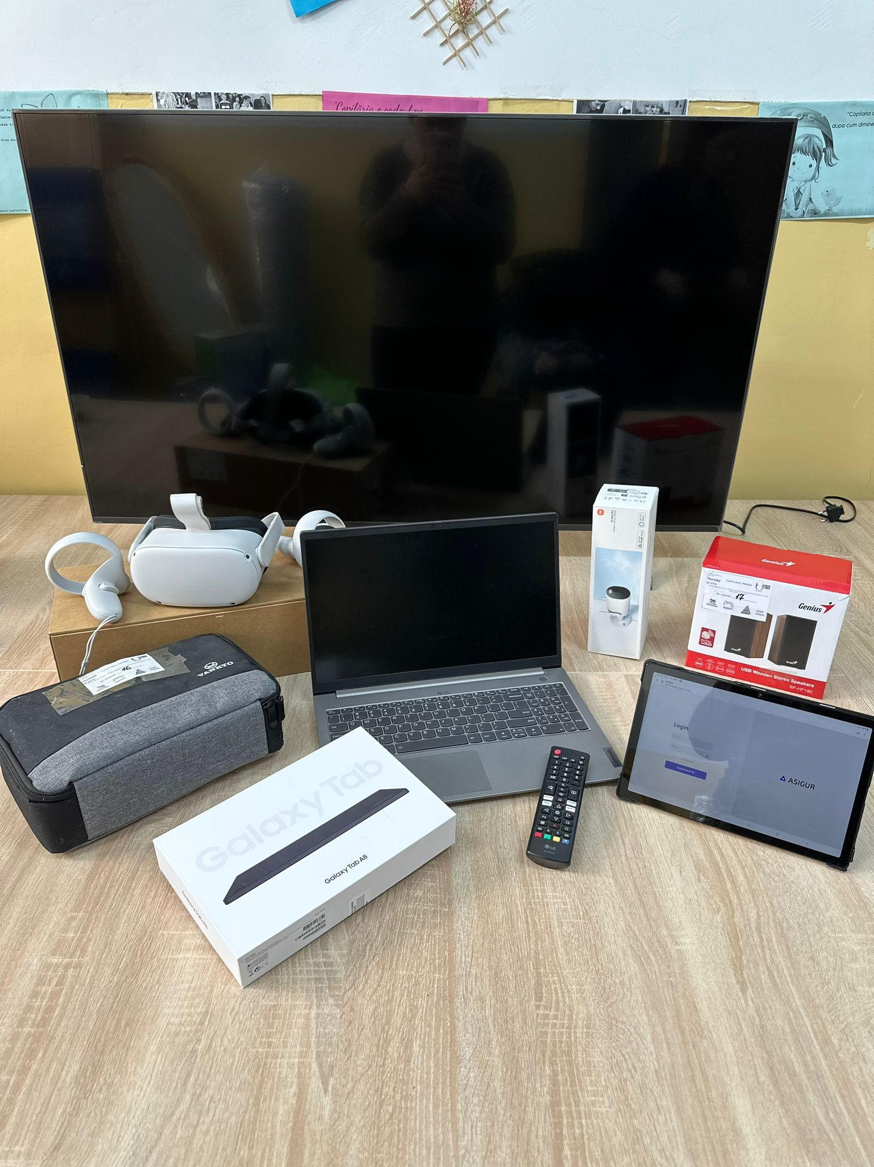
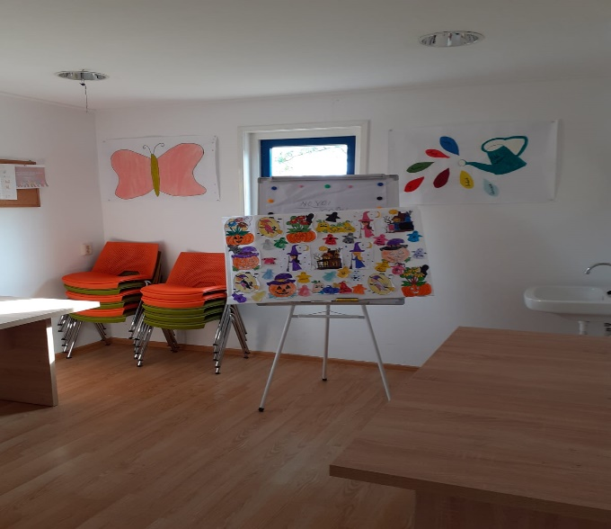
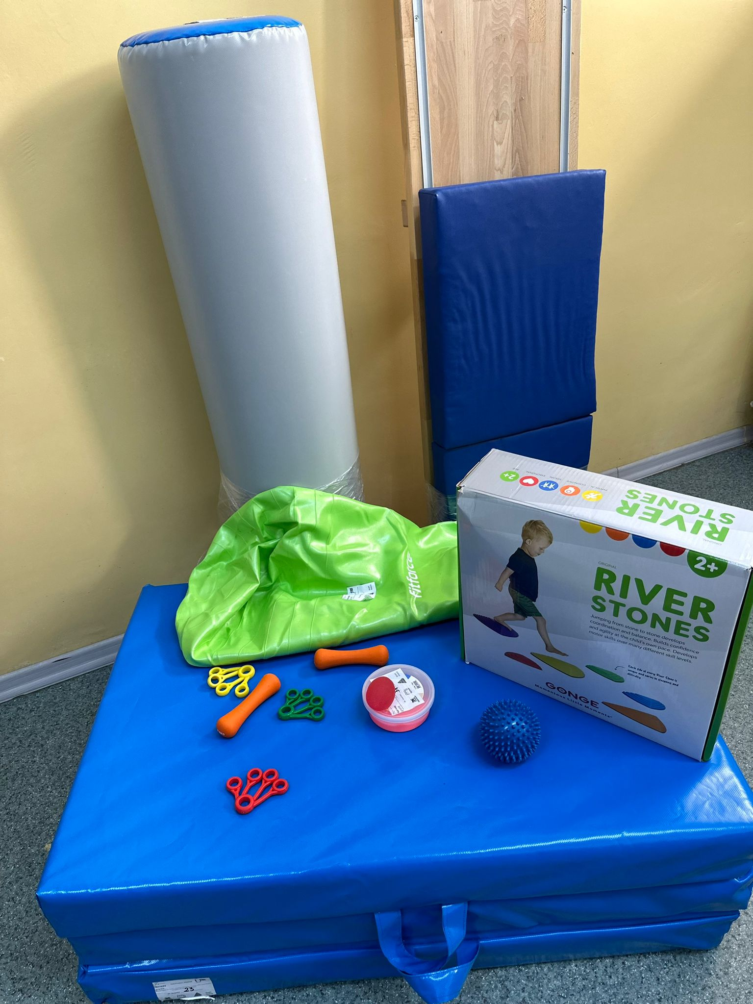
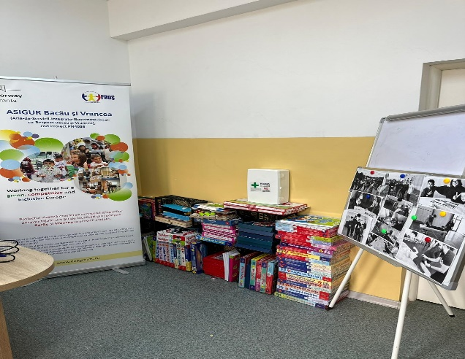
...Fiecare centru comunitar a fost amenajat, pentru a fi funcțional și prietenos, cu:
masă multifuncțională și scaune pentru întâlnirile cu beneficiarii
televizor LCD
ochelari virtuali Oculus Quest 2
tablete Galaxy
videoproiector
laptop
cameră video
boxe de sunet
echipamente și materiale pentru ședințe logopedie (oglindă logopedică, trusă logopedică)
echipamente și materiale pentru ședințe kinetoterapie (bancă reeducare mers, saltea ortopedică)
materiale educaționale pentru adulți și copii

Slide 7

DISTRIBUȚIA GRUPULUI ȚINTĂ CENTRE COMUNITARE
...cu următoarele date:

Slide 8


A4 - SERVICII DE BAZĂ FURNIZATE
(ATELIERE TEMATICE, GRUPURI DE SPRIJIN, VIZITE LA DOMICILIU)
BACĂU
Obiectiv: Creșterea accesului la servicii de asistență socială
...și am furnizat servicii psiho-sociale și medicale, de calitate
Echipa de implementare (2 mediatori sociali, 2 lucrători comunitari, 1 asistent social și 1 coordonator local) au identificat nevoile de sprijin și au orientat persoanele către servicii psiho-sociale primare și specializate
Indicator de program: 9 centre comunitare = 9 echipe implementare = 54 profesioniști
1062 copii, tineri și familiile acestora au participat la ateliere tematice, grupuri de suport și întâlniri de informare socială, în scopul ameliorării situațiilor de vulnerabilitate
Indicator de program: 494 persoane, indicator atins: 1062 persoane
556 persoane au fost monitorizate la domiciliu, prin actiuni de informare socială, sprijin în obținerea actelor de identitate, întocmirea dosarelor pentru încadrarea în grad de handicap, oferire de sprijin material de urgență, datorită incapacității de a se deplasa la centrul comunitar
Indicator de program: 494 persoane, indicator atins: 556 persoane

Slide 9
A4- SERVICII DE BAZĂ FURNIZATE
(ATELIERE TEMATICE, GRUPURI DE SPRIJIN, VIZITE LA DOMICILIU)
BACĂU
Obiectiv: Creșterea accesului la servicii de asistență socială
71 persoane au fost însoțite la instituțiile abilitate ale statului, pentru obținerea de echipamente medicale (cărucioare, proteze,etc.) si a depunerii unor documentații pentru facilități
Indicator atins: 71 persoane
16 copii cu cerințe educationale speciale au fost sprijiniți pentru orientare școlară în învățământul de masă/ special
Indicator atins: 16 copii
Aceste servicii au fost oferite de: 22 mediatori, 4 coordonatori locali, 1 asistent social, 39 lucrători comunitari, 10 voluntari

Slide 10
A4 - SERVICII DE BAZĂ FURNIZATE
(ATELIERE TEMATICE, GRUPURI DE SPRIJIN, VIZITE LA DOMICILIU)
VRANCEA
Obiectiv: Creșterea accesului la servicii de asistență socială
Echipa de implementare (2 mediatori sociali, 2 lucrători comunitari, 1 coordonator local) au identificat nevoile de sprijin și au orientat persoanele către servicii psiho-sociale primare și specializate
Indicator de program: 2 centre comunitare = 2 echipe implementare = 9 profesioniști
499 copii, tineri și familiile acestora au participat la ateliere tematice, grupuri de suport și întâlniri de informare socială, în scopul ameliorării situațiilor de vulnerabilitate
Indicator de program: 250 persoane, indicator atins: 499 persoane
300 persoane au fost monitorizate la domiciliu, prin actiuni de informare socială, sprijin în obținerea actelor de identitate, întocmirea dosarelor pentru încadrarea în grad de handicap, oferire de sprijin material de urgență, datorită incapacității de a se deplasa la centrul comunitar
Indicator de program: 250 persoane, indicator atins: 250 persoane

Slide 11
SERVICII SPECIALIZATE FURNIZATE
BACĂU
EVALUARE
CONSILIERE PSIHOLOGICĂ
602 ședințe
Indicator de program: 494 persoane, indicator atins: 602 persoane
LOGOPEDIE
2247 ședințe
Indicator de program: 444 persoane, indicator atins: 444 persoane (4-5 ȘEDINȚE/PERSOANĂ)
KINETOTERAPIE
1110 ședințe
Indicator de program: 312 persoane, indicator atins: 312 persoane (4 ȘEDINȚE/PERSOANĂ)

Slide 12
SERVICII SPECIALIZATE FURNIZATE
VRANCEA
EVALUARE
CONSILIERE PSIHOLOGICĂ
345 ședințe/345 persoane
LOGOPEDIE
931 ședințe/133 persoane
,
KINETOTERAPIE
470 ședințe/94 persoane

Slide 13

A3 - EDUCAȚIE PARENTALĂ
BACĂU
INDICATOR DE PROGRAM: 200 persoane și 40 sesiuni
INDICATOR ATINS: 297 persoane și 44 sesiuni
VRANCEA
INDICATOR ATINS: 117 persoane și 14 sesiuni
”COPILUL NU ARE NEVOIE DE UN PĂRINTE PERFECT, CI DE PĂRINȚI AUTENTICI CARE SĂ-ȘI RECUNOASCĂ GREȘELILE ȘI DORINȚA DE A SE SCHIMBA” ARNAUD DEROO
Aceste servicii au fost furnizate persoanelor de către specialiștii Centrului de Politici și Servicii de Sănătate București (partener 2) în cele 11 centre comunitare din județele Bacău și Vrancea
Obiectiv: dezvoltarea competențelor parentale (prevenirea violenței, igiena spațiului de locuit, colaborare școală-familie-servicii comunitare, igiena învățării, etc.)

Slide 14
A5 - SERVICII MEDICALE MOBILE, TELEMEDICINĂ
INDICATOR DE PROGRAM: 1250 persoane
INDICATOR ATINS: 1250 persoane
EDUCAȚIE PENTRU SĂNĂTATE
TELEMEDICINĂ
ACȚIUNI PREVENȚIE BOLI TRANSMISIBILE
ANALIZE MEDICALE,CONSULTAțII ȘI INVESTIGAȚII DE SPECIALITATE, CARAVANE
Aceste servicii au fost furnizate persoanelor de către specialiștii Centrului de Politici și Servicii de Sănătate București (partener 2) în cele 11 centre comunitare din județele Bacău și Vrancea

Slide 15
Am SPRIJINIT MATERIAL copiii, tinerii și membrii familiilor acestora, pentru că:
200 beneficiari au primit pachete cu alimente, în urma analizei nevoii de asigurare a unei alimentații corespunzătoare
650 persoane au primit alimente, medicamente, obiecte de îmbrăcăminte, materiale de curățenie, rechizite, jucării, dispozitive medicale, prin donații ale voluntarilor – persoane fizice și organizații nonguvernamentale
1250 copii, tineri și adulți cu dizabilități au primit produse de igienă personală (pastă dinți, periuțe dinți, deodorante, gel duș, șampon,) și a spațiului de locuit (detergenți vase, detergenți pardoseli, obiecte de curățenie, lenjerii de pat, pilote, perne), produse medicale (aleze, pampers), ghiozdane echipate, cărți de lectură, obiecte de îmbrăcăminte și încălțăminte (în funcție de sezon).
ATINGEREA EXCELENŢEI ÎN ASISTENȚA SOCIALĂ CONSTĂ ÎN FURNIZAREA DE SERVICII INTEGRATE ȘI AŞEZAREA PERSOANEI VULNERABILE ÎN CENTRUL PROCESULUI
VALOAREA TOTALĂ A SPRIJINULUI este: 998.816,45lei (Bacău) și 154.054,71 (Vrancea), media: 922 lei/beneficiar.

Slide 16
...Și am reușit crearea unui,
A7- MODEL DE INTERVENȚIE ȘI BUNE PRACTICI ÎN LUCRU CU PERSOANELE VULNERABILE
Analize nevoi | Planuri optimizare furnizare servicii | Chestionare satisfacție beneficiari | Strategii județene în domeniu
identificarea nevoilor psihologice, medicale, sociale, educaționale ale persoanelor vulnerabile din fiecare comunitate inclusă în proiect capacitatea instituțională a fiecărei autorități publice locale în furnizarea și dezvoltarea de servicii asigurarea sustenabilității activităților în centrele comunitare INDICATOR PROGRAM ATINS: 50 Analize nevoi | implementare a metodologiilor și demersurilor de îmbunătățire a activitatăților desfășurate în cadrul centrelor comunitare, astfel încât acestea să răspundă nevoilor reale ale comunităților crearea instrumentelor prin care centrul comunitar ar trebui să se dezvolte pentru a răspunde nevoilor comunității, conform analizelor de nevoi INDICATOR PROGRAM ATINS: 50 Analize nevoi | implicarea beneficiarilor din proiect în analiza nevoilor individuale și ale comunităților, în construcția planurilor de optimizare aplicarea chestionarelor de satisfacție a persoanelor din proiect (beneficiari, lideri formali și informali comunitari, voluntari) INDICATOR PROGRAM ATINS: 1250 Chestionare satisfacție beneficiari | rezultatele obținute prin interpretarea celor 50 Analize nevoi vor fi introduse în Strategiile județene elaborate de DGASPC Bacău și DGASPC Vrancea Planurile de optimizare sunt transmise către cele 50 autorități publice locale, în scopul îmbunățățirii serviciilor

Slide 17

A8 - SERVICII DE SPRIJIN PENTRU PROFESIONIȘTI ȘI VOLUNTARI
Obiective: formare profesioniști organizare întâlniri trimestriale elaborare instrument ASIGUR-
....Profesioniști Asigur și voluntari, specialiști ai DGASPC Bacău și DGASPC Vrancea,
au fost certificați CSC (50 profesioniști și voluntari) pentru că s-au implicat în derularea de activități
au fost organizate 6 întâlniri trimestriale între profesioniști și voluntari pentru analize nevoi, îmbunătățire furnizare servicii comunitare integrate
au fost organizate 6 ateliere de schimb de experiență și transfer de bune practici (4 în Bacău și 2 în Vrancea) pentru profesioniștii in domeniul asistenței sociale
a fost elaborat instrumentul ASIGUR, ca un sistem informatic de gestionare a accesului la servicii a persoanelor vulnerabile - activitate a partenerului 2 - Centrul de Politici și Servicii de Sănătate București

Slide 18



...Am analizat, împreună cu partenerii și colaboratorii,
IMPACTUL SERVICIILOR ASUPRA BENEFICIARILOR
...creșterea calității vieții tuturor persoanelor cu dizabilități din cadrul proiectului, prin consolidarea deprinderilor de autonomie personală și socială, responsabilizare pentru propria persoană, dezvoltarea abilităților de comunicare, creșterea motivației, autonomie și participare la viața socială, soluționarea problemelor de sănătate
...crearea unor structuri de servicii sociale integrate, care să răspundă nevoilor resimțite la nivel comunitar
...îmbunătățirea accesului persoanelor la servicii medicale mobile, servicii psihologice și terapii specifice, cât mai aproape de mediul lor de viață
...perfecționarea profesioniștilor din domeniu, prin îmbunătățirea competențelor și echiparea cu instrumente care să le faciliteze munca din teren
...proiectul valorifică bunele practici pe care cele două DGASPC-uri le-a dezvoltat în proiecte anterioare și dezvoltă intervenția la nivelul unor comunități neacoperite anterior.

Slide 19
ECHIPA ASIGUR
113 profesioniști
COLABORATORI EXTERNI
20 profesioniști
...Și am acționat ca o ECHIPĂ!

Slide 20

SUSTENABILITATE ASIGUR
Centrele comunitare vor rămâne deschise pentru continuarea furnizării de servicii de bază și specializate, către persoanele vulnerabile din comunitățile implicate în proiect
DURATA: 5 ANI

Slide 21


Working together for a green, competitive and inclusive Europe/Lucrând împreună pentru o europă verde, competitivă și incluzivă
www.eeagrants.ro www.frds.ro

